Slide 1
Node.js 소개
자바 스크립트를 이용해서 서버를 만드는
개발 도구

Slide 2
목차
1
2
3
Node.js
설치 과정
Node.js 제어예제
Node.js란?
Node.js의 역사
Node.js를 왜 써야 하는가?
Node.js
Npm
Nvm
샘플 코드
지원되는
라이브러리 항목

Slide 3
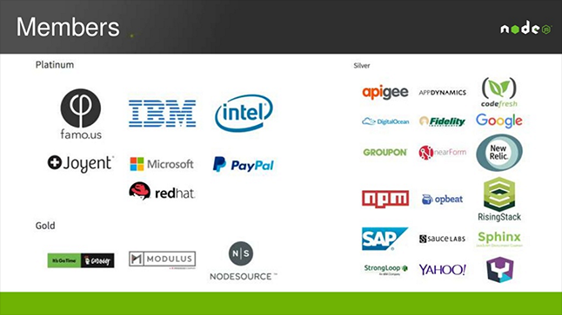

Node.js란?
Node.js
Node.js란?
Node.js
노드js 혹은 노드라고 불린다. 자바
스크립트를 사용하는 의미에서 js가
붙어있고 주로 서버를 개발하는
용도로 사용되는 소프트웨어
플랫폼 이다.
노드js 재단에 속한 기업들
노드js관련 기술을 개발한다.
웹 개발은 프론트 엔드(Front-end)와 백 엔드(back-end)로 나뉜다. 노드js가 나오기 전에는 자바스크립트는 주로 프론트 엔드 분야에서 활용되는 언어였지만 노드js의 등장으로 백 엔드에서 활용 가능하며 blocking I/O와 단일 스레드 이벤트 루프를 통한 높은 처리 성능을 가지고 있다.

Slide 4
Node.js의 역사
Node.js
역사
Node.js의 역사
2009년 Ryan Dahl은 플리커의 파일 업로드 진행 표시줄을 보았을 때, 파일이 얼마나 업로드 되었는지 알기 위해서는 서버에 쿼리를 전송해야 한다는 점, 업로드가 완료되기 전까지 웹 서버에서 다른 작업을 할 수 없는등 이러한 문제를 해결하기 위해
고안해 내었으며, 그가 일하던 Joyent라는 회사에서 개발 및 운영을 담당하고 있다.
특징
비동기 방식으로 서버에 요청을 하고 응답이 올때까지 대기 하지 않는다.
프론트 엔드와 백 엔드 양쪽에서 자바 스크립트 언어로 관리 할 수 있다.
크롬의 자바스크립트V8의 등장으로 속도와 효율성 측면에서 더욱 향상 되었다.

Slide 5
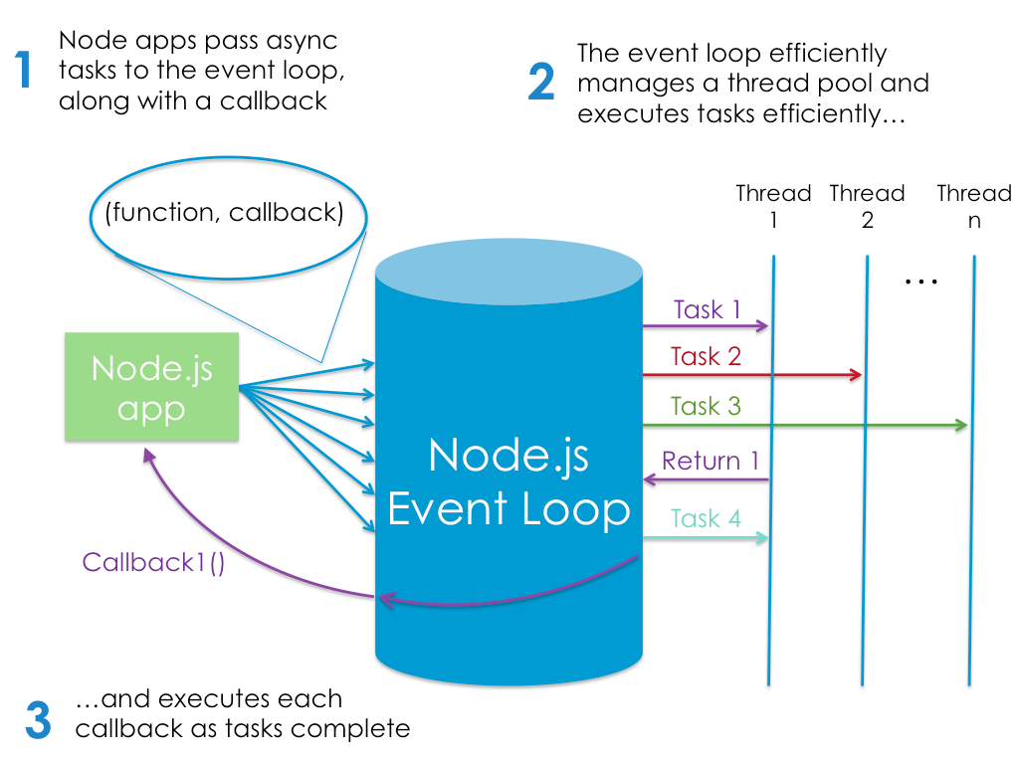
Node.js의 역사
Node.js
역사
비동기 방식?
Node.js는 보통 서버 쪽 동기 방식이 아닌 비동기 방식으로 구현되었다. 동기 방식은 Task1이 끝날 때 까지 다른 Task를 할 수 없지만 비동기 방식은 callback이 오도록 되어 요청만 보내고 다른 일을 할 수 있는 장점이 있다.

Slide 6
왜 써야하는가?
Node.js
왜 써야하는가?
Node.js는 비동기 방식으로 예전 서버 도구들의 동기 방식에 비해 서버에 주는 부담이 작어 졌다. 여러 개의 요청을 해결 할 수 있는 것도 장점이다.
프론트 엔드의 개발자들이 새로운 언어를 공부해 백 엔드에 접근해야 하는 방식이 아닌 같은 자바 스크립트 언어로 손쉽게 접근 할 수 있게 되었다.
크롬 V8 엔진에서 실행되어 포함된 여러 라이브러리를 사용 할 수 있다.
서버 쪽에서 동작하는 프로그램을 만드는 것이 주 임무로 HTTP 프로토콜을 사용해
데이터를 송수신 할 수 있으며 이벤트 처리 방식으로 입출력을 구현한다.

Slide 7
목차
1
2
3
Node.js
설치 과정
Node.js 제어예제
Node.js란?
Node.js의 역사
Node.js를 왜 써야 하는가?
Node.js
npm
nvm
샘플 코드
지원되는
라이브러리 항목

Slide 8
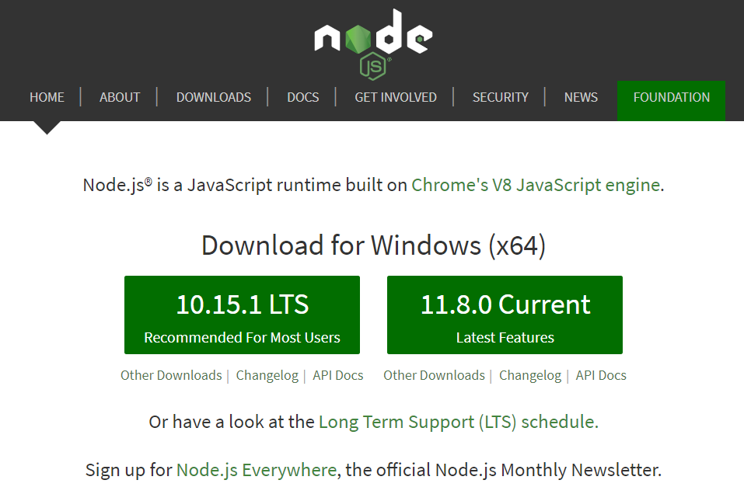
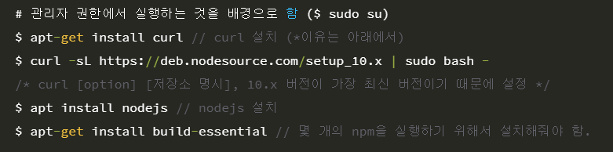


Node.js
설치 과정
Node.js
리눅스, MAC, 윈도우 등 여러 OS에서 사용이 가능하다.
윈도우
리눅스
https://nodejs.org/en/
apt-get install

Slide 9


Node.js
설치 과정
npm
Npm은 node package manger로 노드 모듈의 설치/ 삭제 등을 도와주는 도구이다.
Node.js를 설치하면 기본적으로 깔리는 도구이다.
윈도우
리눅스
https://nodejs.org/en/
apt-get install

Slide 10
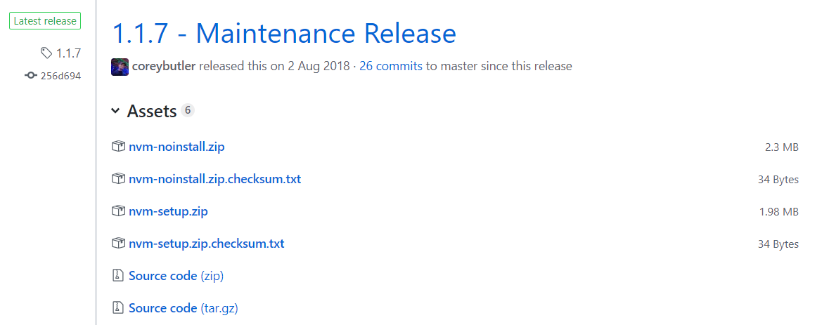

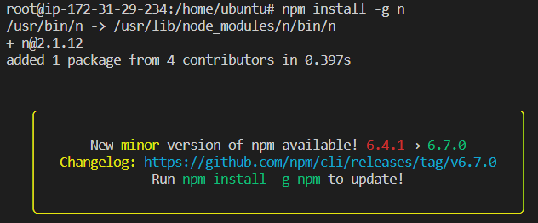
Node.js
설치 과정
nvm
Nvm은 node version manger로 노드 버전을 관리해주는 도구이다.
윈도우
리눅스
https://github.com/coreybutler/nvm-windows/releases
npm install –g n
npm으로 설치한다.

Slide 11
목차
1
2
3
Node.js
설치 과정
Node.js 제어예제
Node.js란?
Node.js의 역사
Node.js를 왜 써야 하는가?
Node.js
npm
nvm
샘플 코드
모듈 설명

Slide 12
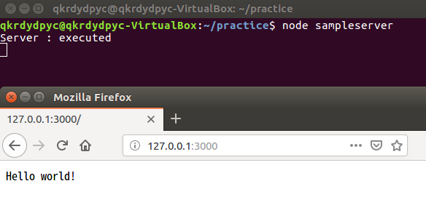
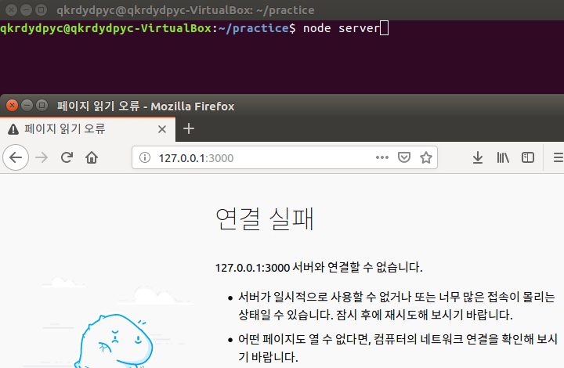
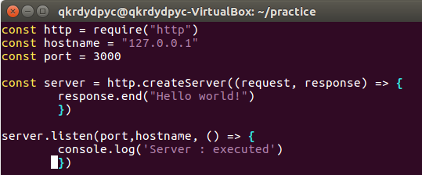
샘플 코드
Node.js
샘플 코드
간단하게 웹 사이트에 HELLO WORLD를 띄울 수 있는 코드이다.
샘플 코드

Slide 13
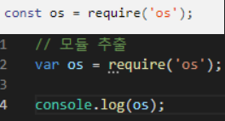
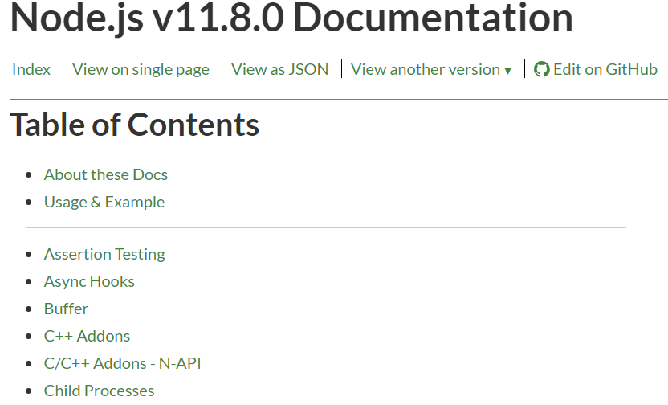
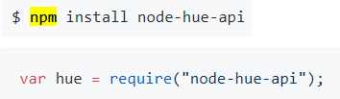
모듈 ?
Node.js
모듈
Node.js에서 사용할 수 있는 자바스크립트 라이브러리 패키지를 모듈 이라고 한다.
NPM을 통해서 가져와 사용 할 수 있으며 다른 개발자들이 만든 모듈을 사용 할 수 있다.
외부 모듈 가져오기
내부 모듈 가져오기
-출처 git 허브-
NPM으로 인스톨 한 후 코드에서
Require로 불러오면 사용 할 수 있다.
Node.js에 자체적으로 있는 모듈
https://nodejs.org/api/에서 확인 가능하다.

Slide 14
Q&A

